Slide 1
Профессия строитель.
Строитель - одна из древнейших профессий. Многие археологические памятники, благодаря которым мы узнаем о прошлом человечества - это древние строения. Многие сооружения стоят до сих пор, хотя их возраст измеряется тысячелетиями.

Slide 2
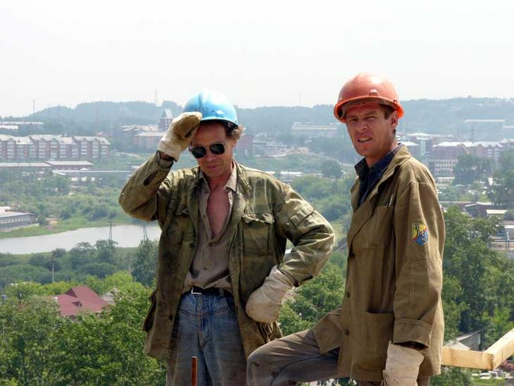
Секреты строительного ремесла накапливались веками, бережно хранились и передавались из поколения в поколение, от мастеров к ученикам.

Slide 3
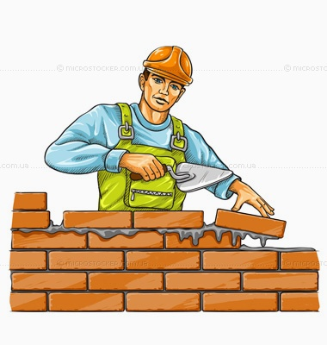
Труд строителя существенно различается в зависимости от того, работает ли он на крупном производстве, где четко разделены функции различных работников, или в небольшой многопрофильной бригаде, выполняющей различные виды строительных работ.

Slide 4
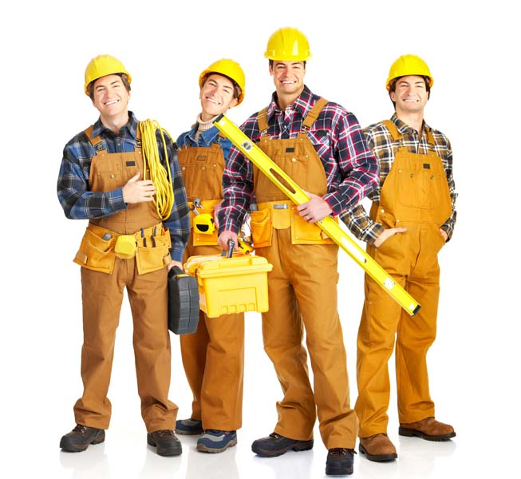
Специальностей внутри профессии «строитель» довольно много - каменщики, монтажники, штукатуры, бетонщики, плотники, плиточники и .т. д.

Slide 5
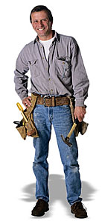
Но, работая в составе небольшой многопрофильной бригады, строители, как правило, не имеют возможности узко специализироваться на чем-то одном, а совмещают несколько специальностей, являются «мастерами на все руки».

Slide 6
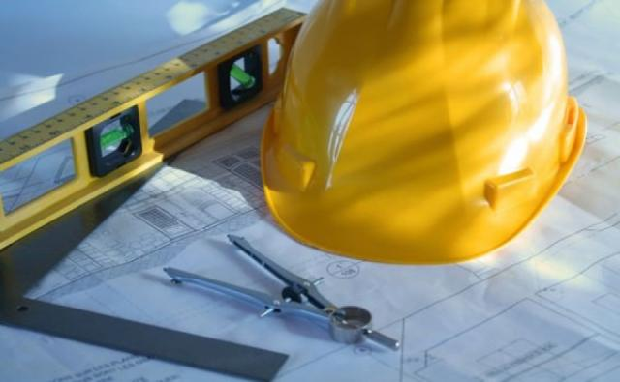
Личные качества

Slide 7

Личностные качества включают в себя трудолюбие, усидчивость, внимательность, аккуратность, настойчивость и стремление доводить до конца начатое дело.

Slide 8
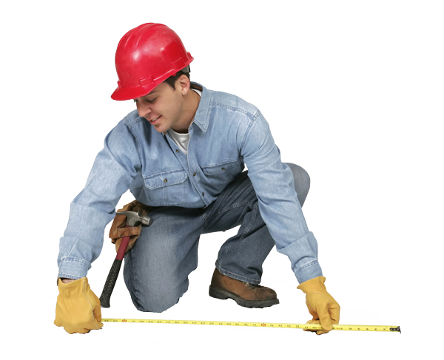
Более того, отличная физическая форма, достаточные показатели здоровья, а также выносливость обеспечат высокую продуктивность при работе как на открытом воздухе, так и в помещении.

Slide 9

Высоко ценятся исполнительность, пунктуальность работника. Достижения строителя зависят не только от собственно профессиональных навыков, но и от умения работать в команде, поддерживать отношения с коллегами.

Slide 10

Образование (Что надо знать?)

Slide 11
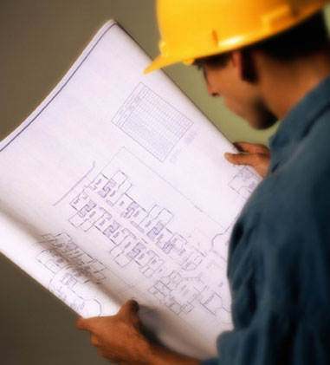
Следует знать правила строительных работ, специфику применения инструментов и оборудования, технику безопасности. Тому, кто работает в составе крупных бригад и специализируется на каком-то конкретном виде деятельности, следует в совершенстве овладеть своим видом труда и представлять в общих чертах, чем занимаются другие люди, работающие на стройке.

Slide 12
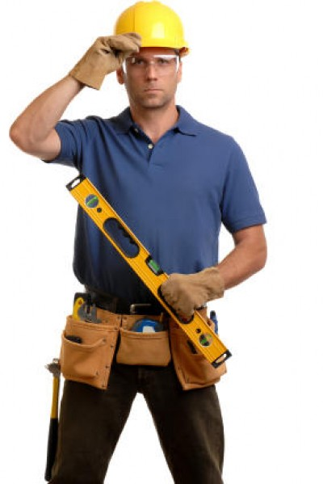
Строитель, который работает в небольшой бригаде, выполняющей заказы «под ключ» (например, занимающейся возведением коттеджей или ремонтом квартир), должен уметь выполнять сразу несколько видов работ.

Slide 13
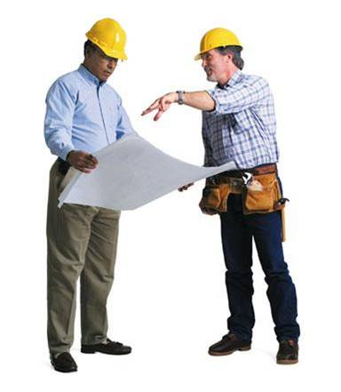
Место работы и карьера.

Slide 14

Строитель - профессия массовая и востребованная, ее представители пользуются стабильным спросом на рынке труда. Спрос подвержен сезонности - летом он повышается, зимой понижается.

Slide 15
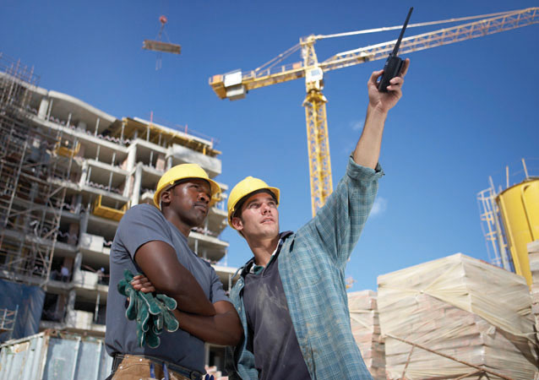
Карьерные перспективы: стать руководителем невысокого ранга (бригадиром, прорабом) или заниматься индивидуальным предпринимательством, оказывая строительные услуги.

Slide 16

Спасибо за внимание.
Работу выполнила:
Айдарова Александра,
учащаяся 10 «Б» класса
МБОУ лицея архитектуры
и дизайна №3 г.Пензы

